Slide 1
JEDNOOSNO OPTEREĆENI ŠTAPOVI

Slide 2

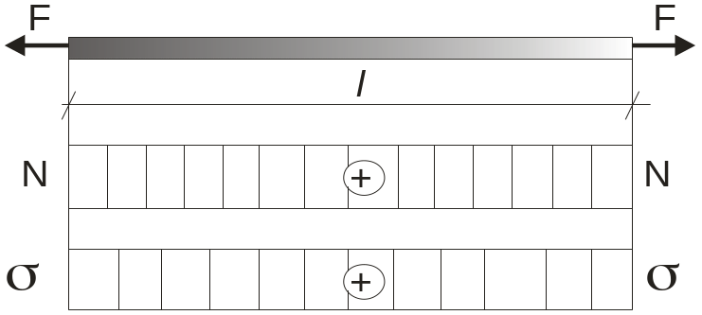

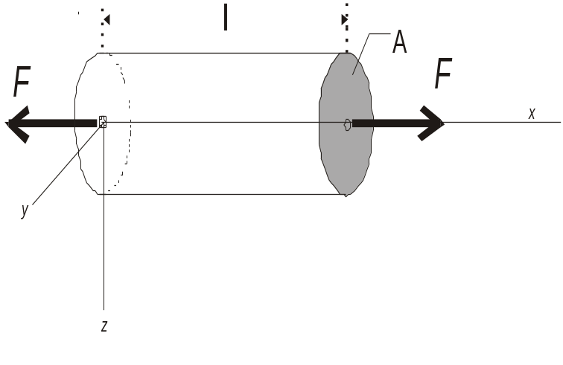

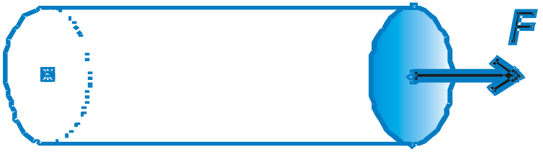


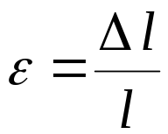
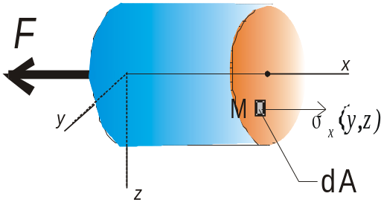
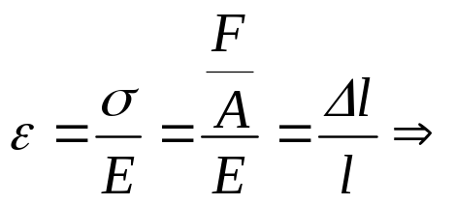

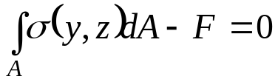
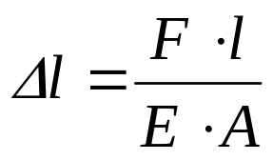

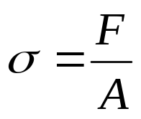
ŠTAP OPTEREĆEN UZDUŽNOM CENTRIČNOM SILOM
Štap stalnog poprečnog presjeka
a) Uzdužna sila je stalna cijelom duljinom štapa
Naprezanje je stalno cijelom duljinom štapa
Δl
b) deformacija
Hookeov zakon
deformacija
je nepromjenjiva po poprečnom presjeku
a) naprezanje
Ako je σ nepromjenjivo
po poprečnom presjeku
promjena duljine (produljenje ili skraćenje)
naprezanje
PROŠIRENI HOOKEOV ZAKON

Slide 3
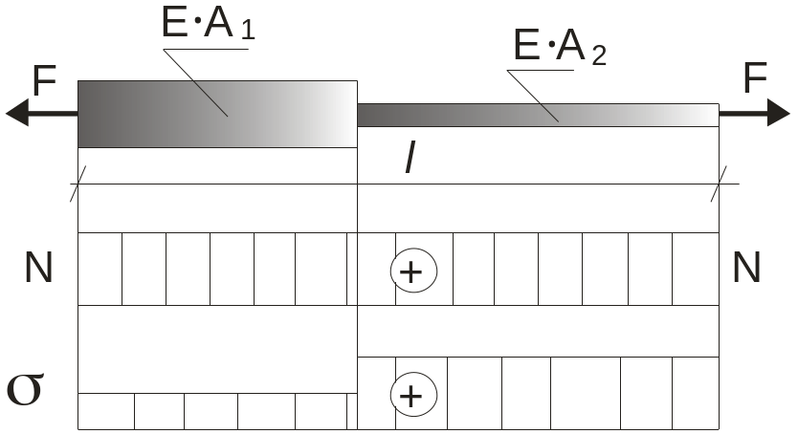
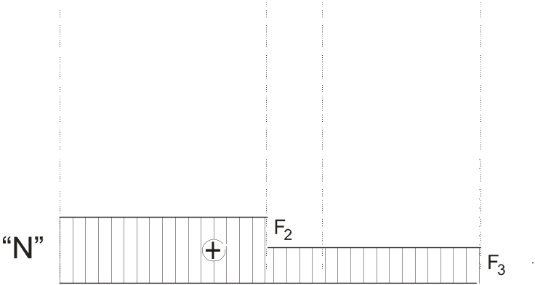
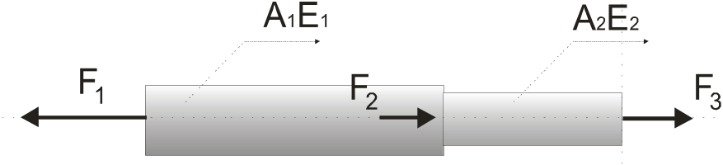


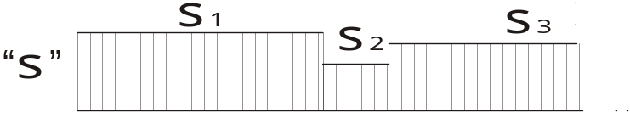
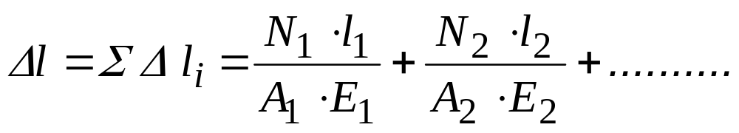
ŠTAP OPTEREĆEN UZDUŽNOM CENTRIČNOM SILOM
Štap promjenjivog poprečnog presjeka
b) Uzdužna sila je stalna cijelom duljinom štapa
Naprezanje je stalno po dijelovima štapa
Štap promjenjivog poprečnog presjeka
c) Uzdužna sila je stalna po dijelovima štapa
Naprezanje je stalno po dijelovima štapa

Slide 4
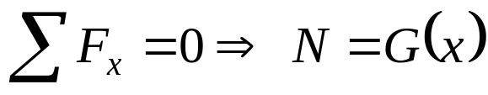
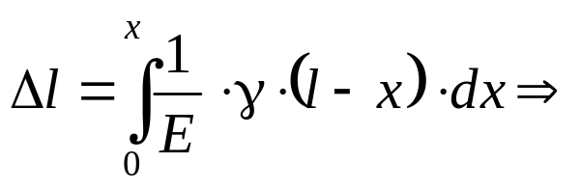


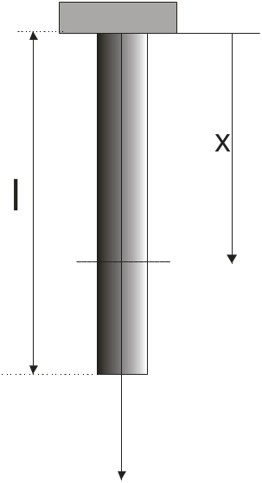
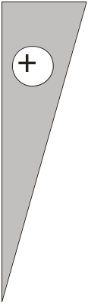
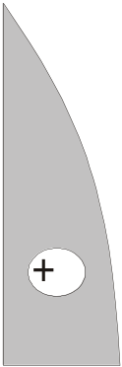
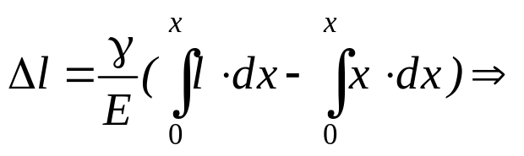
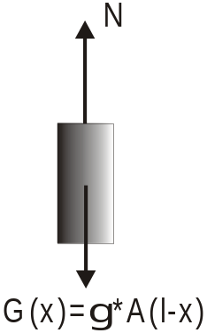


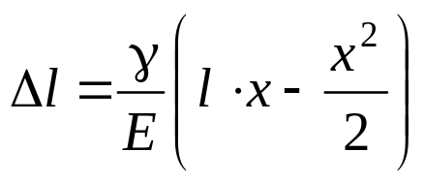





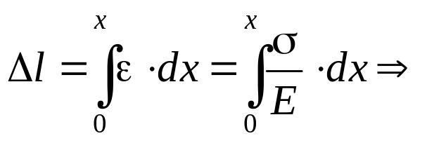
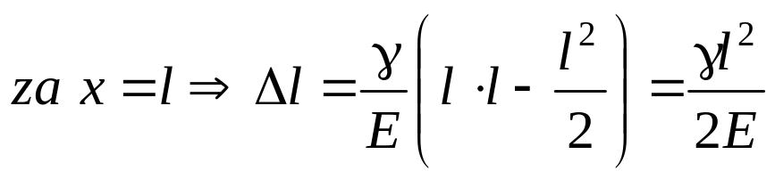
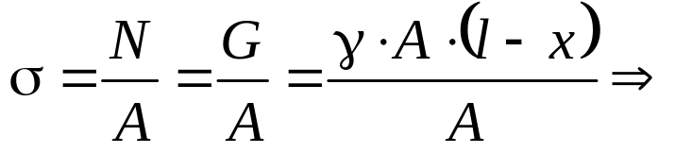
Utjecaj vlastite težine
Uzdužna sila je linearno promjenjiva duljinom štapa
volumenska težina materijala N/cm³, kN/m³
S obzirom da uzdužna sila nije stalna,
produljenja dijelova štapa se mijenjaju
ovisno o udaljenosti od oslonca.

Slide 5

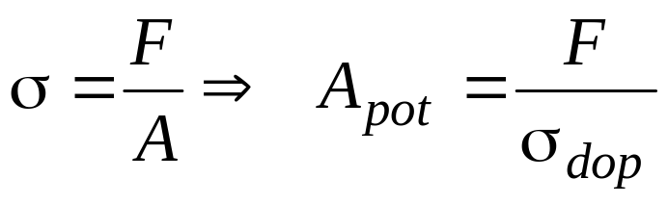
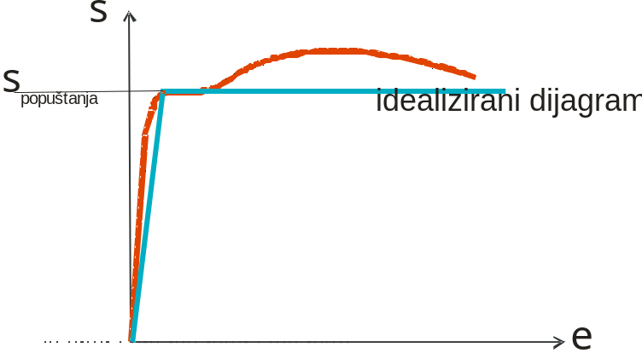
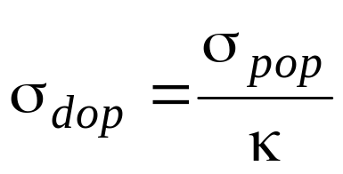
Koeficijent sigurnosti
PROŠIRENI HOOKEOV ZAKON
opterećenje koje dovodi do sloma
stvarno opterećenje
Koeficijent sigurnosti
smanjuje dopušteno opterećenje u odnosu na granicu popuštanja
GLOBALNI
koeficijent sigurnosti obuhvaća:
nasavršenosti materijala
nedostatke, netočnosti i
greške izvedbe
oštećenja materijala
nesigurnost u određivanju
veličina djelovanja

Slide 6


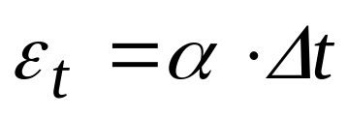




Utjecaj temperature – toplinska naprezanja
Uzdužna sila je stalna cijelom duljinom štapa (2.)
1. deformacije slobodne →
promjena volumena bez dodatnih naprezanja
2. deformacije spriječene →
u tijelu nastaju dodatna
naprezanja!!!
- koeficijent linearnog
toplinskog rastezanja
- promjena temperature
(+ , - )
- deformacija uslijed
promjene temperature

Slide 7
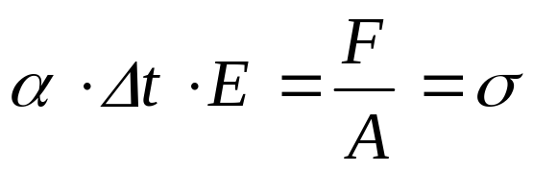
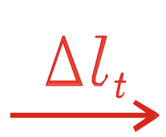

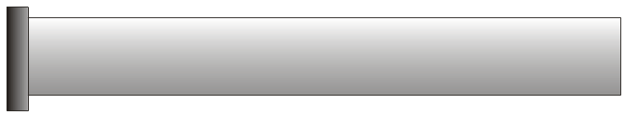

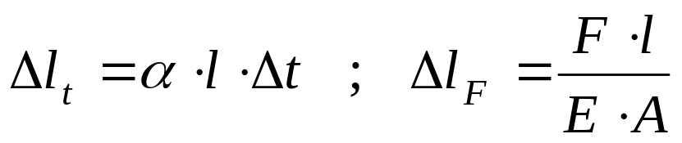

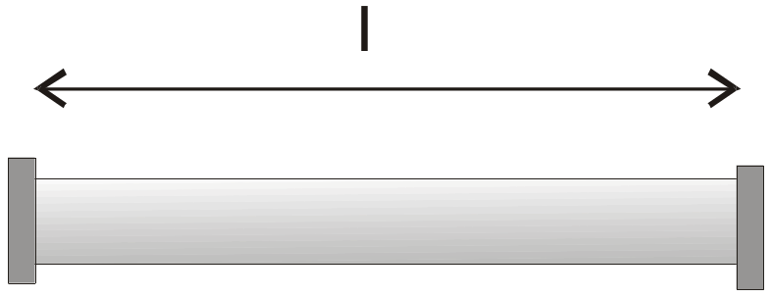
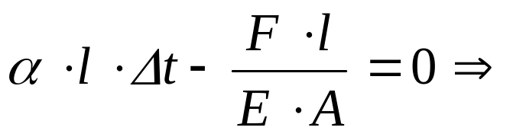



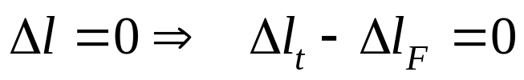
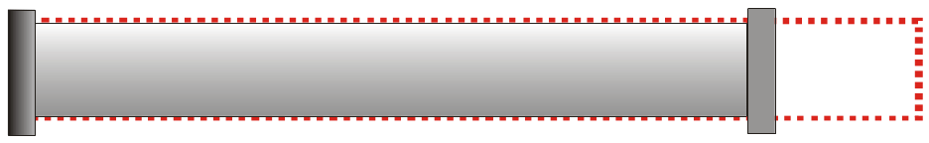

Utjecaj temperature – toplinska naprezanja
dodatni deformacijski uvjet !!!!
NAČELO RJEŠAVANJA STATIČKI NEODREĐENOG SUSTAVA !!!

Slide 8

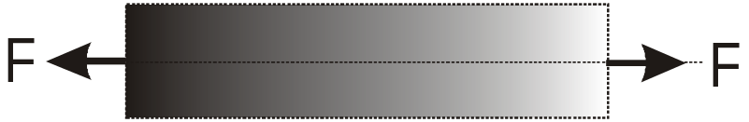


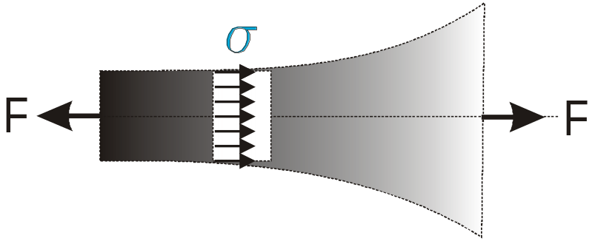


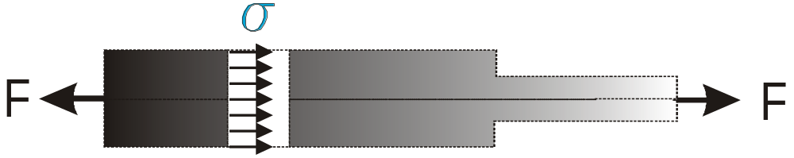


Koncentracija naprezanja – oslabljenja
(zarezi i otvori)
1. jednolika razdioba naprezanja
NEPROMJENJIVA NAPREZANJA
2. jednolika razdioba naprezanja
GLATKA PROMJENA NAPREZANJA
3. nejednolika razdioba naprezanja
KONCENTRACIJA NAPREZANJA !!!
f- faktor koncentracije naprezanja
f

Slide 9

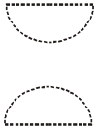
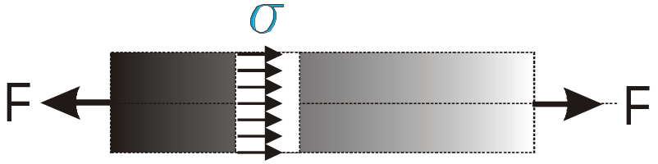


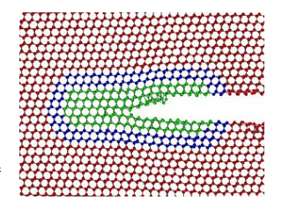
Koncentracija naprezanja – oslabljenja
(zarezi i otvori)
ZAREZ
nejednolika razdioba naprezanja na mjestu zareza
OTVOR
nejednolika razdioba naprezanja na mjestu otvora
KONCENTRACIJA NAPREZANJA !!!

Slide 10


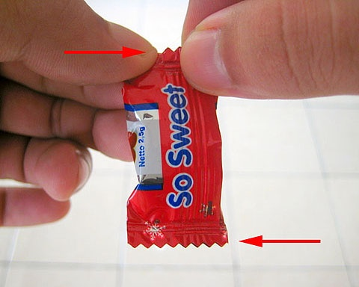
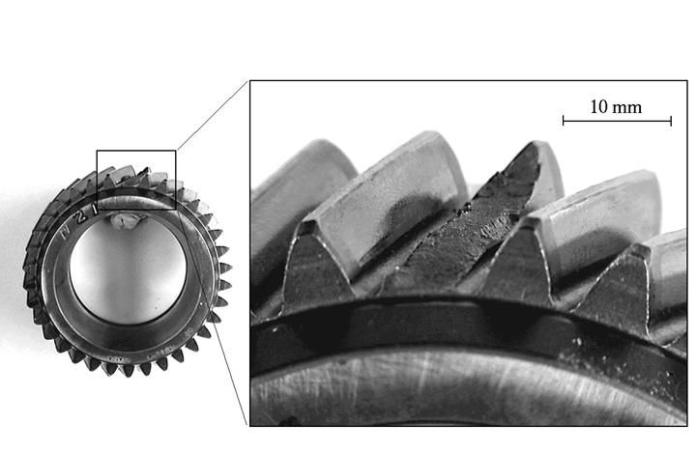
Primjeri:

Slide 11
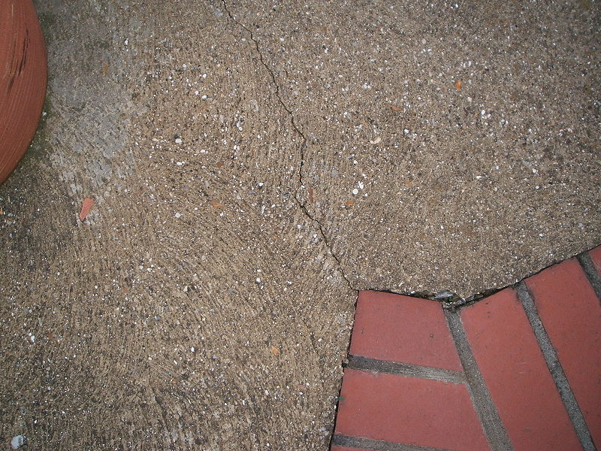
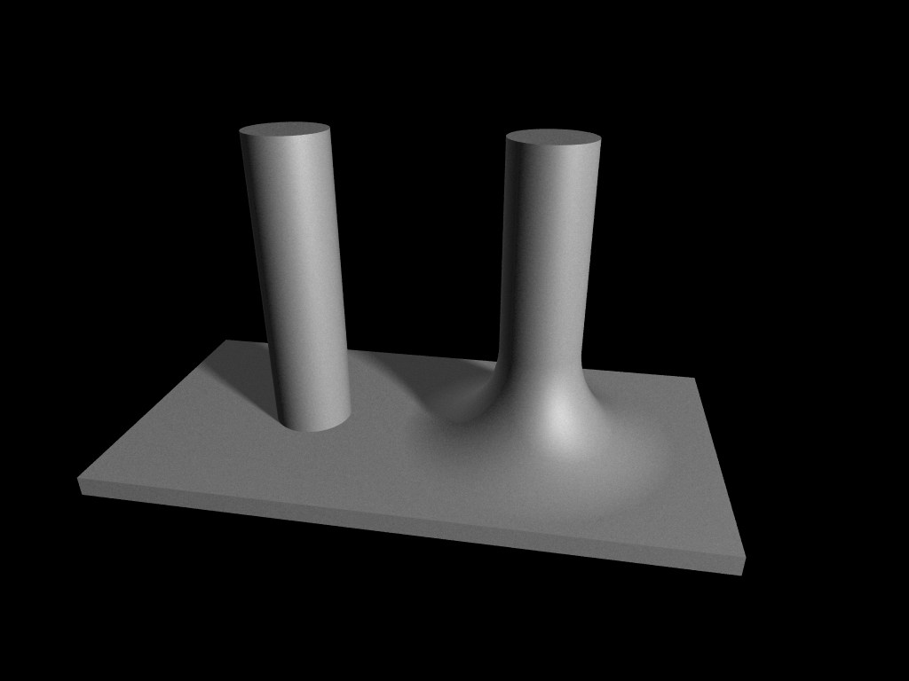

Primjeri:
vrh opeke u betonu
konzolni trn - oštar prijelaz iz podloge

Slide 12
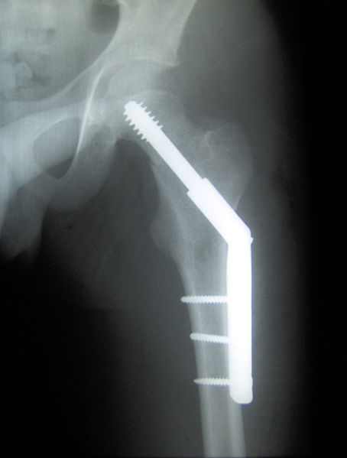

Primjeri:
slika učvršćenja loma bedrene kosti
zavarivanje pod kutom

Slide 13
kraj

